Slide 1

du lundi 13 avril au samedi 17 avril 2026
VOYAGE À TURIN

Slide 2
L’équipe d’encadrement
49 élèves : 28 élèves de 4ème et 21 élèves de 3ème dont 11 élèves du collège Villemur
4 professeurs accompagnateurs
Mme Da Costa Ferreira : professeure de français
M. Gasc : professeur de Physique-Chimie
M. Attiba : professeur d’histoire-géographie
Mme Faustin-Leybach : professeure d’italien
Les élèves sont répartis en 4 groupes, chaque groupe ayant un professeur référent.
La plupart des visites se font en groupe.

Slide 3
Projet pédagogique
Objectifs Linguistiques : "Oser l'italien"
Le but est de sortir de la théorie scolaire pour passer à la pratique concrète.
Objectifs Culturels :
"Un patrimoine mondial"
Turin est le berceau de l'Italie moderne mais son passé Royal et industriel est encore très présent.
Objectifs
Objectifs Éducatifs (Savoir-être)
Voyager ensemble, c'est aussi apprendre à devenir citoyen
Productions des élèves :
Carnet de voyage
Possibilité de présenter le voyage à l’oral du Brevet

Slide 4
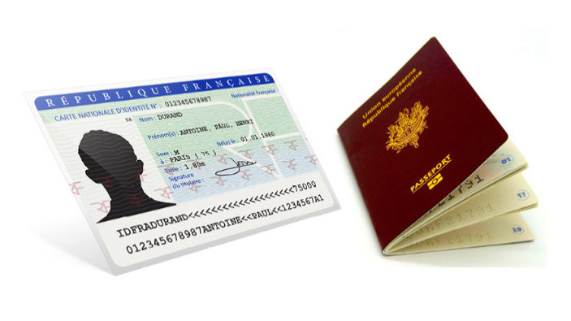

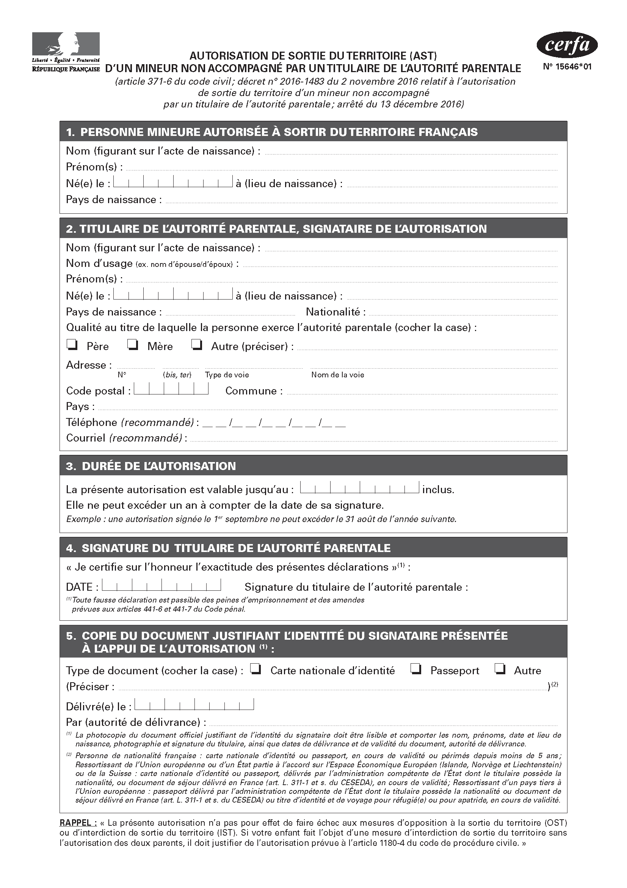
Les documents obligatoires pour le départ
La carte d’identité ou le passeport
La carte européenne d’assurance maladie
L’autorisation de sortie de territoire accompagnée de la copie de la pièce d’identité du parent signataire

Slide 5

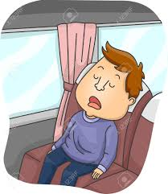
Départ Jour 1
Rendez-vous devant le collège
lundi 13 avril à 5h45 (départ 6h)
Nous allons passer une (longue) journée dans le bus à l’aller et
une (longue) nuit au retour.
Pensez à prévoir dans un sac à dos :
un pique-nique pour le repas du midi + une gourde d’eau
Quelques en-cas mais évitez les sucreries / chips....
un oreiller et un petit plaid pour les frileux
une tenue confortable
nécessaire de toilette
Livres, jeux de cartes...
support pour écrire + stylos + crayons de couleur
Notes:
Compagnie de transport : voyages ruban bleu – Landes Bus

Slide 6
Hébergement
4 nuits en pension complète à Villafranca d’Asti (30km de Turin)
Vivre dans un pays étranger, c’est avant tout accepter son mode de vie, ses coutumes et respecter les hôtes qui nous reçoivent. Voici quelques conseils qui faciliteront l’intégration et assureront la réussite du séjour :
respecter les horaires des repas
ranger sa chambre et rassembler ses effets personnels
goûter tous les plats préparés par la famille
Faire des efforts pour parler en italien avec les familles, se montrer curieux, poser des questions, raconter sa journée...
Heure du coucher : 22h maximum
Heure du lever : 7h

Slide 7

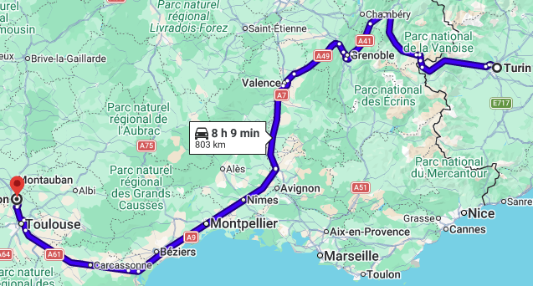
Le trajet en bus
Départ : 6h Arrivée: 18h30-19h 803km

Slide 8
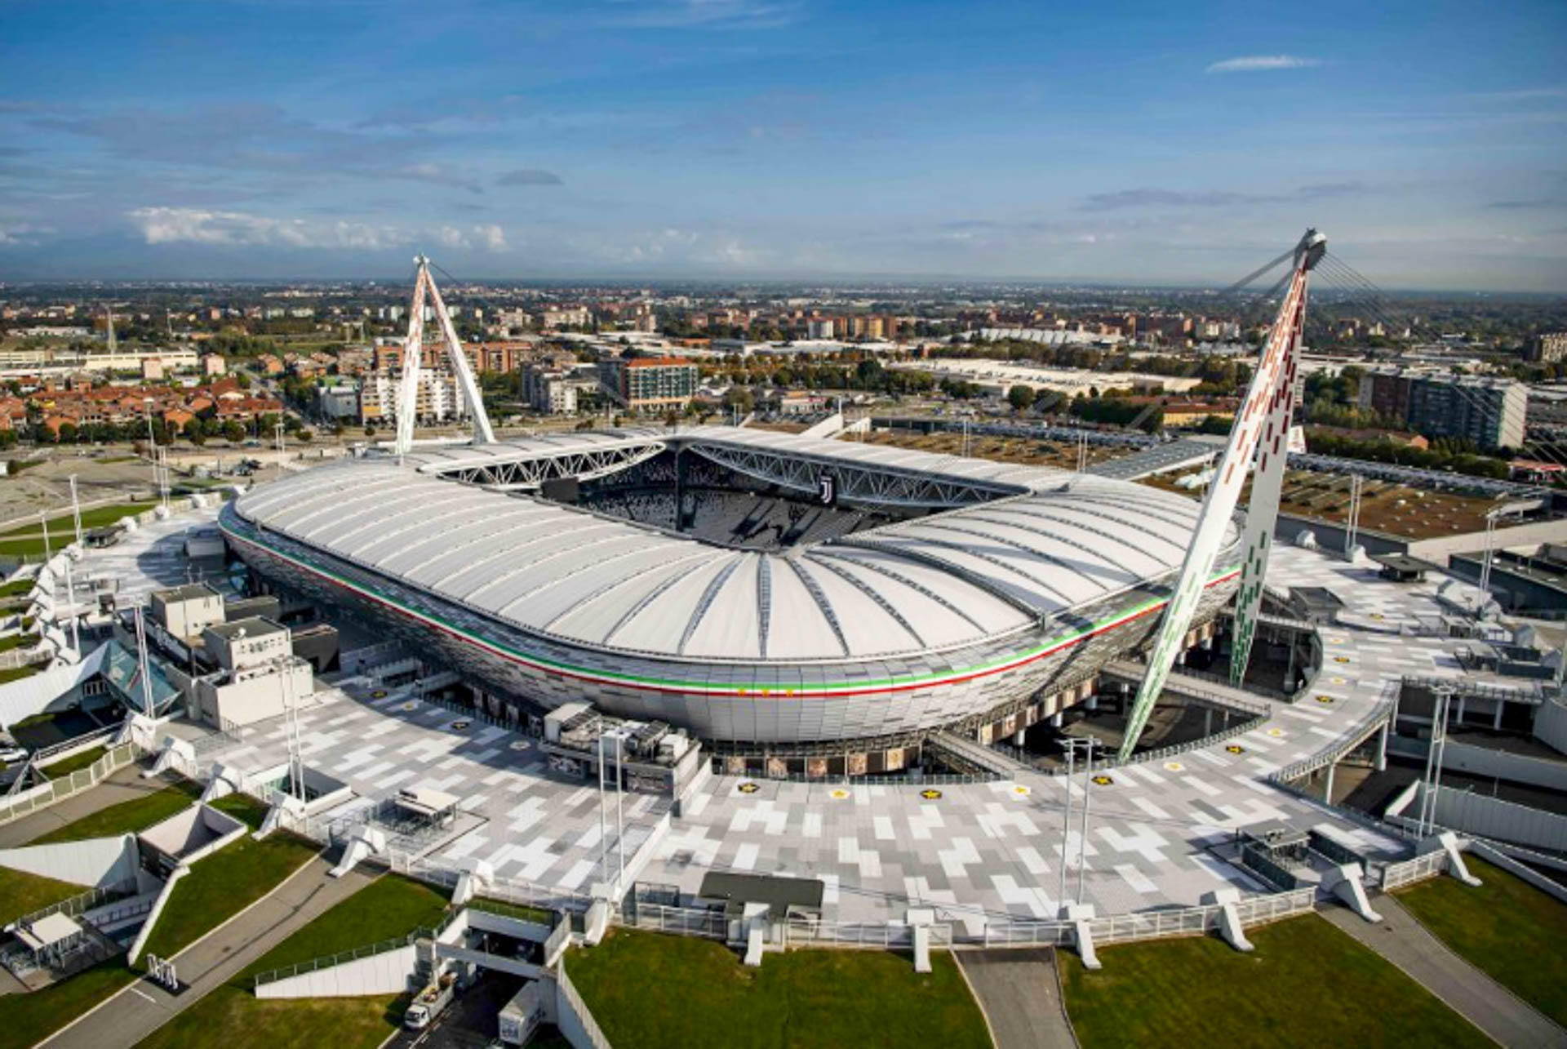
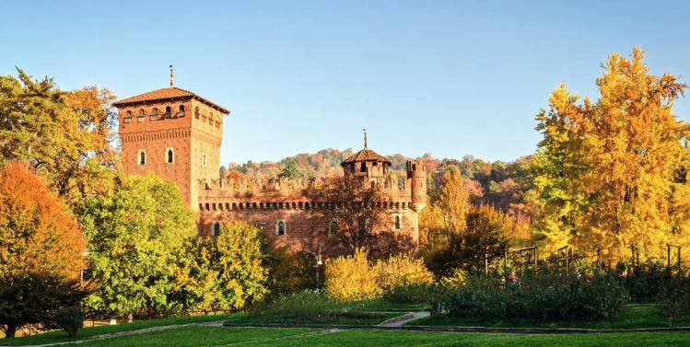
Jour 2
Petit-déjeuner en famille
Matin : Visite guidée en italien du stade
et visite libre du musée et du stade Juventus.
Pique-nique fourni par les familles
Après – midi : visite du parc « Valentino » , jeu de piste
Balade jusqu’au Mont des Capucins
18h : départ pour Villafranca d’Asti

Slide 9
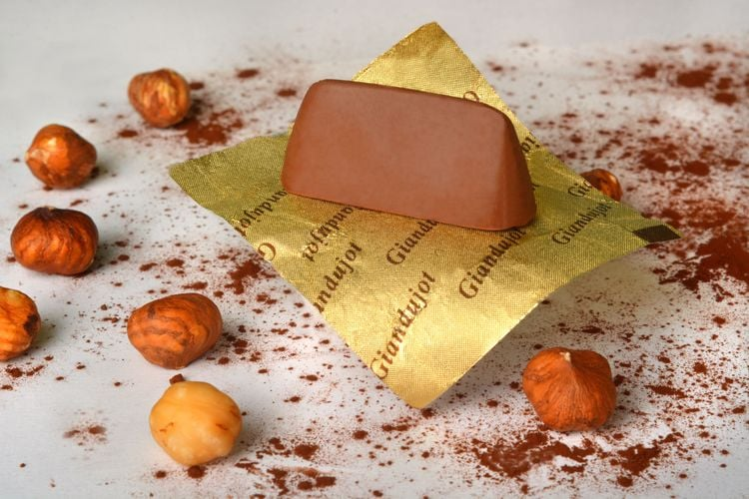
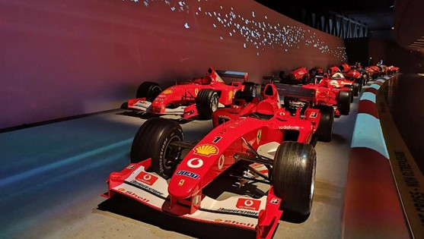
Jour 3
Matinée : 10h30 : visite audio-guidée d’une chocolaterie avec dégustation.
Pique-nique fourni par les familles hôtesses.
Après-midi : visite du musée national de l’automobile.

Slide 10

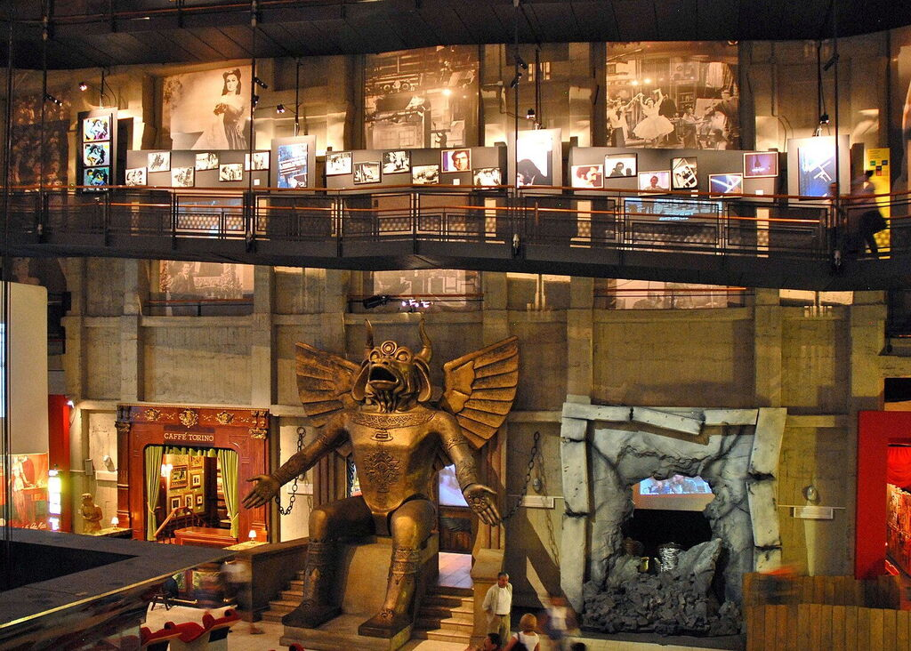
Jour 4
Matinée : visite de la Basilique Superga
--> aller et retour en train à crémaillère.
Pique-nique fourni par les familles hôtesses.
Après-midi : visite du musée National du Cinéma situé dans le Mole Antonelliana (symbole de Turin).
Accès avec l’ascenseur au balcon du Mole qui domine la ville du haut de ses 167 mètres. Panorama sur la ville.

Slide 11
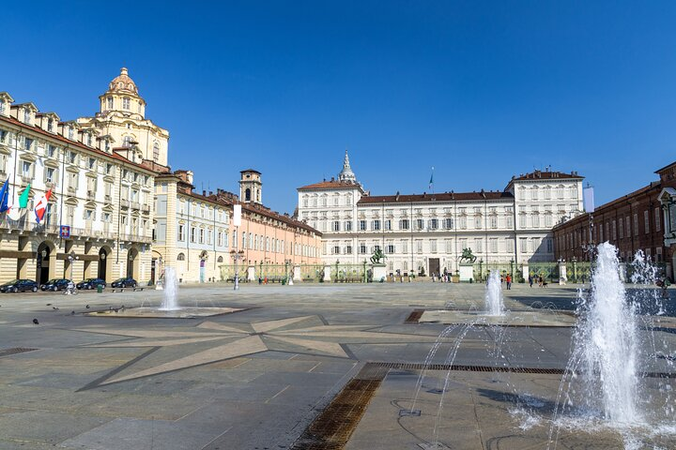
Jour 5
Matinée : visite libre du Palazzo Reale.
Pique-nique fourni par les familles hôtesses.
Après-midi : visite du centre historique et temps libre.
Diner à la pizzeria
Départ à 21h00 pour la France.
Nuit dans le bus

Slide 12
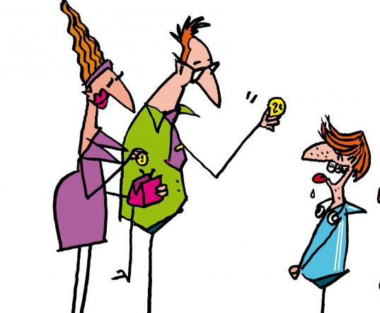


Quelques conseils
Prévoir :
Une tenue par jour
Affaires de toilette (draps et serviettes fournies)
Vêtements chauds et de pluie
Pansements en cas d’ampoule
Médicaments pour le mal des transports
Chaussures confortables pour marcher (prévoir 2 paires)
Argent de poche : 50 euros maximum
Les élèves sont responsables de leurs affaires,
évitez les objets de valeurs
  Si votre enfant suit un traitement médical, pensez à fournir l’ordonnance ainsi que les médicaments pour la durée du séjour. Votre enfant doit être autonome dans la prise de son traitement.

Slide 13
Les règles à suivre
Chaque participant s’engage à avoir un comportement respectueux et à suivre scrupuleusement les consignes données par les accompagnateurs, notamment en matière d’horaires et de sécurité.
Les téléphones portables doivent être en mode avion lors des visites (photos possibles).
LE RÈGLEMENT INTÉRIEUR du collège S’APPLIQUE À CE VOYAGE.
--> Si le comportement de votre enfant est un obstacle au bon déroulement du séjour, les professeurs et/ou le chef d’établissement mettront en place un rapatriement disciplinaire, sans délai et à votre charge.
Nous ne partons pas en vacances mais en voyage pédagogique.
Notre but est de découvrir et d’apprendre.
Des tâches seront à effectuer dans le carnet de voyage qui sera noté.
Il faut donc être attentif lors des visites.

Slide 14
Avoir des nouvelles...
Des nouvelles seront données régulièrement au chef d’établissement
Des informations quotidiennes seront mises en ligne sur un digipad. Le lien et le mot de passe vous seront communiqués avant le départ.
Si votre enfant a un téléphone:
- Soyez attentifs aux frais depuis l’étranger selon votre opérateur.
- Appelez aux heures « creuses » (entre 18h et 19h) voire préférez un sms.

Slide 15


Le retour
Arrivée Fronton prévue samedi 18 avril vers 10h
Le petit-déjeuner sera pris dans une cafeteria.

